Slide 1
Energiatehokkaan rakentamisen parhaat käytännöt, perusteet

Slide 2
Rakennustyömaan energia ja kosteus
Johdanto
Lämmön siirtyminen
Ilmankosteus, kastepiste
Lämmön ja kosteuden riippuvuuksia
Notes:
117 g § (16.12.2016/1151)
Energiatehokkuus
Rakennushankkeeseen ryhtyvän on huolehdittava, että rakennus sen käyttötarkoituksen edellyttämällä tavalla suunnitellaan ja rakennetaan siten, että energiaa ja luonnonvaroja kuluu säästeliäästi. Energiatehokkuuden vähimmäisvaatimusten täyttyminen on osoitettava laskelmilla. Energiatehokkuutta määritettäessä eri energiamäärät on muunnettava yhteenlaskettavaan muotoon energiamuotojen kertoimien avulla. Kunkin energiamuodon kerroin on annettava arvioimalla jalostamattoman luonnonenergian kulutusta, uusiutuvan energian käytön edistämistä sekä lämmitystapaa energiantuotannon yleisen tehokkuuden kannalta. Rakennuksessa käytettävien rakennustuotteiden ja taloteknisten järjestelmien sekä niiden säätö- ja mittausjärjestelmien on oltava sellaisia, että energiankulutus ja tehontarve rakennusta ja sen järjestelmiä käyttötarkoituksensa mukaisesti käytettäessä jää vähäiseksi ja että energiankulutusta voidaan seurata.
Uusi rakennus, joka koostuu katetusta seinällisestä rakenteesta ja jossa käytetään energiaa tilojen tarkoituksenmukaisten sisäilmasto-olosuhteiden ylläpitämiseksi, on suunniteltava ja rakennettava lähes nollaenergiarakennukseksi.

Slide 3
Rakennustyömaan lämmitys
Työmaata lämmitetään, jotta:
betonin lujuus kehittyy
rakenteet kuivuvat
luodaan hyvät asennusolosuhteet

Slide 4
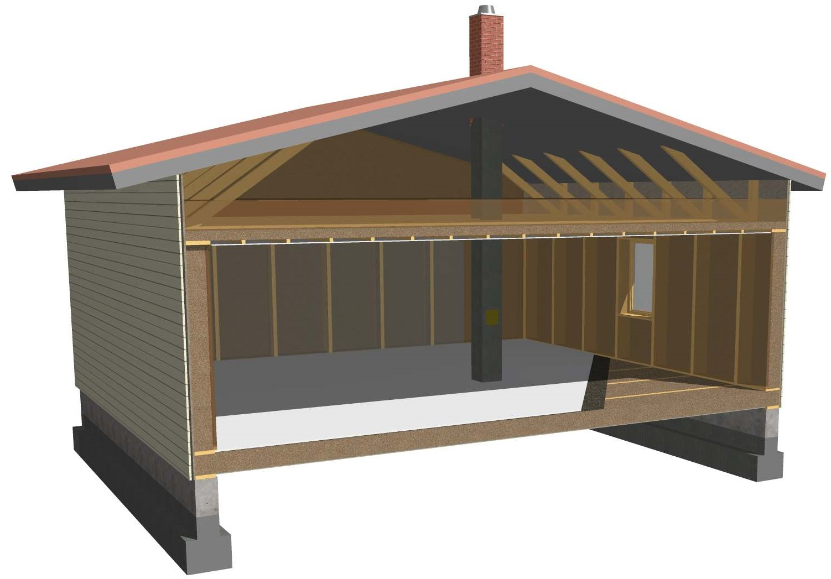
Lämmön siirtymisen kolme tapaa
Kulkeutuminen
Ilman tai savun mukana
Säteily
Esimerkiksi ikkunoista
Johtuminen
Rakenteiden läpi
Pohdinta:
Miksi lattiat ovat usein vanhoissa taloissa kylmät?

Slide 5
Lämmön siirtymisen
kolme tapaa
Vastaus: Lämmin ilma nousee ylös.
Jos yläpohja ei ole tiivis, lämmin ilma karkaa ullakolle
ja tilalle virtaa kylmää ilmaa esimerkiksi ikkunoiden ja ovien raoista.

Slide 6
Lämmönläpäisykerroin (U-arvo) kuvaa rakennuksen eri osien lämmöneristyskykyä.
Mitä pienempi U-arvo, sitä parempilämmöneristys.
U-arvo W/(Km²) | Lämpimät tilat, rakennusluvan vireilletulovuosi
 | >1969 | 1969 > | 1976 > | 1978 > | 1985 > | 10/2003 > | 2008 > | 2010 > | 2012 > | 2018 >
Ulkoseinä | 0,81 | 0,81 | 0,40 | 0,35 | 0,28 | 0,25 | 0,24 | 0,17 | 0,17 | 0,17
Maanvarainen alapohja | 0,47 | 0,47 | 0,40 | 0,40 | 0,36 | 0,25 | 0,24 | 0,16 | 0,16 | 0,16
Ryömintätilainen alapohja | 0,47 | 0,47 | 0,40 | 0,40 | 0,36 | 0,20 | 0,20 | 0,17 | 0,17 | 0,17
Ulkoilmaan rajoittuva alapohja | 0,35 | 0,35 | 0,35 | 0,29 | 0,22 | 0,16 | 0,16 | 0,09 | 0,09 | 0,09
Yläpohja | 0,47 | 0,47 | 0,35 | 0,29 | 0,22 | 0,16 | 0,15 | 0,09 | 0,09 | 0,09
Ovi | 2,20 | 2,20 | 1,40 | 1,40 | 1,40 | 1,40 | 1,40 | 1,0 | 1,0 | 1,0
Ikkuna | 2,80 | 2,80 | 2,10 | 2,10 | 2,10 | 1,40 | 1,40 | 1,0 | 1,0 | 1,0
Massiivipuuseinä |  |  |  |  |  |  |  |  |  | 0,4
1970- ja 80-luvuilla otettiin isoja askeleita energiatehokkuuden suuntaan
Notes:
Lähde: Ympäristöministeriö 2013. Perustelumuistio rakennuksen energiatehokkuuden parantamisesta korjaus- ja muutostöissä (27.2.2013).
Päivitetty 1010/2017 Ympäristöministeriön asetus uuden rakennuksen energiatehokkuudesta

Slide 7
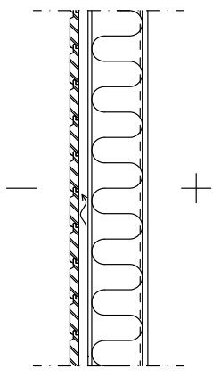
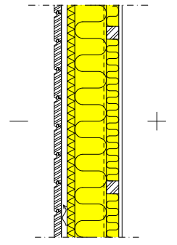
Seinäesimerkkejä eri vuosilta
- mineraalivillaeriste
Vuosi | RakMk U-arvo [W/(K·m²)] | Eristettä yhteensä [mm] | Eriste- kerrokset [mm] | Rakenteen U-arvo [W/(K·m²)]
1976 | 0,4 | 100 |  | 0,37
1978 | 0,35 | 125 |  | 0,32
1985 | 0,28 | 150 |  | 0,27
2003 | 0,25 | 175 | 125 + 50 | 0,22
2007 | 0,24 | 175 | 125 + 50 | 0,22
2010 | 0,17 | 205 | 30 + 125 + 50 | 0,17
2012 | 0,17 | 205 | 30 + 125 + 50 | 0,17
2018 | 0,17 | 205 | 30 + 125 + 50 | 0,17

Slide 8
Esimerkki
Laske kuinka paljon uudesta metrin levyisestä ovesta johtuu lämpöä vuorokaudessa läpi, kun sisälämpötila on
21 ºC ja ulkolämpötila -15 ºC?
Pinta-ala 1,0 m x 2,1m = 2,1 m²
Lämpötilaero 36 K
Lämmönläpäisykerroin = 1 W/(K·m²)
= 2,1 m² x 36 K x 1 W/(K·m²) x 24 h = 1,8 kWh
Paljonko 1980-luvun ovesta johtuu lämpöä läpi vuorokaudessa?
=2,1 m² x 36 K x 1,4 W/(K·m²) x 24 h = 2,5 kWh

Slide 9
Esimerkki
Laske kuinka paljon 120 m² yläpohjan eristäminen vuoden 2008 määräysten tasosta nykymääräysten tasoon säästää rahaa vuodessa?
Lämmitystarveluku Helsingissä 3878 ºC vrk
Energian hinta 0,12 €/kWh
Lämmönläpäisykertoimen paraneminen: 0,15 W/Km² - 0,09W/Km² = 0,06 W/Km²
Lämmitystarpeen ero:
= 120 m² x 0,06 W/Km² x 3878 °Cvrk x 24 h/vrk = 670118 Wh = 670 kWh
Säästö: 0,12 €/kWh x 670 kWh = 80 €
Entä vuoden 1985 määräysten tasosta (0,22 W / Km²)?
Lämmönläpäisykertoimen paraneminen: 0,22 W/Km² - 0,09 W/Km² = 0,13W/Km²
Lämmitystarpeen ero:
= 120 m² x 0,13 W/Km² x 3878 °Cvrk x 24 h/vrk = 1452 kWh
Säästö: 0,12 €/kWh x 1452 kWh = 174 €
Entä 60-luvun talossa?
Vastaus: 630 € vuodessa

Slide 10
Lämmitystarveluvut 1981-2010
 | I | II | III | IV | V | VI | VII | VIII | IX | X | XI | XII | Vuosi
Maarianhamina | 592 | 567 | 551 | 406 | 216 | 34 | 3 | 17 | 135 | 308 | 432 | 542 | 3803
Vantaa | 682 | 640 | 586 | 376 | 146 | 16 | 2 | 21 | 158 | 348 | 497 | 625 | 4097
Helsinki | 647 | 612 | 566 | 383 | 153 | 11 | 1 | 12 | 125 | 316 | 464 | 588 | 3878
Pori | 677 | 633 | 585 | 389 | 181 | 26 | 3 | 25 | 171 | 352 | 497 | 622 | 4161
Turku | 663 | 625 | 575 | 377 | 161 | 19 | 2 | 18 | 149 | 338 | 486 | 608 | 4021
Tampere | 724 | 675 | 612 | 400 | 176 | 28 | 5 | 34 | 192 | 382 | 529 | 667 | 4424
Lahti | 726 | 677 | 610 | 395 | 159 | 20 | 4 | 31 | 191 | 383 | 528 | 668 | 4392
Lappeenranta | 759 | 699 | 621 | 403 | 165 | 22 | 5 | 28 | 184 | 386 | 546 | 692 | 4510
Jyväskylä | 785 | 721 | 646 | 440 | 206 | 40 | 10 | 56 | 227 | 414 | 569 | 718 | 4832
Vaasa | 719 | 666 | 619 | 424 | 214 | 29 | 5 | 35 | 192 | 377 | 526 | 663 | 4469
Kuopio | 812 | 741 | 653 | 445 | 198 | 31 | 7 | 38 | 194 | 400 | 571 | 735 | 4825
Joensuu | 826 | 753 | 665 | 456 | 216 | 39 | 10 | 47 | 215 | 416 | 589 | 752 | 4984
Kajaani | 864 | 777 | 695 | 479 | 251 | 57 | 17 | 75 | 245 | 441 | 618 | 785 | 5304
Oulu | 824 | 742 | 677 | 465 | 249 | 47 | 9 | 55 | 224 | 423 | 593 | 749 | 5057
Sodankylä | 946 | 838 | 760 | 548 | 345 | 106 | 49 | 136 | 316 | 523 | 722 | 891 | 6180
Ivalo | 923 | 819 | 755 | 557 | 377 | 146 | 69 | 147 | 318 | 523 | 722 | 875 | 6231
(www.ilmatieteenlaitos.fi/lammitystarveluvut)
Notes:
http://ilmatieteenlaitos.fi/lammitystarveluvut:
Mikä on lämmitystarveluku?
Lämmitystarveluvun (aiemmin käytetty termi: astepäiväluku) avulla normeerataan toteutuneita lämmitysenergian kulutuksia, jotta voidaan verrata toisiinsa saman rakennuksen eri kuukausien tai vuosien kulutuksia ja eri kunnissa olevien rakennusten ominaiskulutuksia. Lämmitystarveluvun käyttö rakennuksen lämmitystarpeen arvioinnissa perustuu siihen, että rakennuksen energiankulutus on likipitäen verrannollinen sisä- ja ulkolämpötilojen erotukseen. Lämmitystarveluku lasketaan kuukausittain 16:lle ns. vertailupaikkakunnalle. Nämä ovat Maarianhamina, Vantaa, Helsinki-Kaisaniemi, Pori, Turku, Tampere-Pirkkala, Lahti, Lappeenranta, Jyväskylä, Vaasa, Kuopio, Joensuu, Kajaani, Oulu, Sodankylä ja Ivalo. Tilauksesta lämmitystarvelukuja voidaan laskea myös muille paikkakunnille.
Miten lämmitystarveluku lasketaan?
Lämmitystarveluku saadaan laskemalla yhteen kunkin kuukauden päivittäisten sisä- ja ulkolämpötilojen erotus. Yleisimmin käytetään lämmitystarvelukua S17, joka lasketaan +17 °C:ksi oletetun sisälämpötilan ja ulkolämpötilan vuorokausikeskiarvon erotuksen perusteella. Kuukauden lämmitystarveluku on vuorokautisten lämmitystarvelukujen summa ja vuoden lämmitystarveluku on vastaavasti kuukausittaisten lämmitystarvelukujen summa. Lämmitystarveluvun yksikkö °Cvrk. Vertailuarvona eli normaalivuoden lämmitystarvelukuna käytetään vuosien 1981–2010 keskimääräistä lämmitystarvelukua. Lämmitystarveluvun laskennassa ei oteta huomioon päiviä, joiden keskilämpötila on keväällä yli +10 °C ja syksyllä yli +12 °C. Laskentatavassa siis oletetaan, että kiinteistöjen lämmitys lopetetaan ja aloitetaan päivittäin ulkolämpötilan ylittäessä tai alittaessa mainitut rajat. Lämpötilahavaintojen puuttuessa vuorokauden keskilämpötilat interpoloidaan.

Slide 11
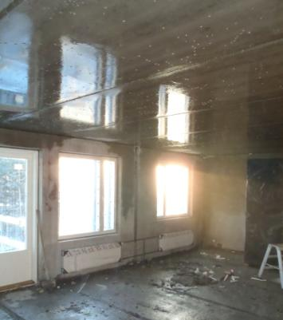
Ilman kosteus ja kastepiste
Esimerkki:
Joulukuussa ulkona on 20 ºC pakkasta.
Vesikattotyöt ovat hieman myöhässä.
Yläpohjan eristeitä ei ole voitu asentaa.
Lämpö on juuri saatu päälle.
Holvi on kylmä ja kostea sisäilma
kohtaa kastepisteen.
Notes:
Esimerkkejä:
Talvella maanvaraisten laattojen valun jälkeen omakotitalojen seinissä nurkkien lähellä usein kosteus tiivistyy höyrynsulkumuovin pinnalle -> sisäpuolen 50 mm eristys vasta, kun sisäilman kosteus on laskenut riittävän alas (RH noin 50%)
Reiät kosteuseristeissä ja kolot lämmöneristeissä aiheuttavat tiivistymisen paikkoja, erityisesti talotekniikan läpimenot ovat riskipaikkoja
Peltikaton alapinta sekä ulkoseinän betoni- tai tiiliverhouksen sisäpinta talvella
Ilmanvaihdon tuloilmakanavat ja viemäreiden tuuletusputket sisällä, jos niitä ei ole eristetty
Jäähdytyskonvektorit, kylmävesiputket
11

Slide 12
Peruskäsitteitä
Absoluuttinen kosteus ilmoittaa, kuinka monta grammaa vettä on kuutiometrissä ilmaa.
Absoluuttisella kosteudella on yläraja, kyllästyskosteus, joka määrittelee, paljonko vesihöyryä ilmassa voi olla kussakin lämpötilassa. Lämmin ilma voi sisältää enemmän vesihöyryä kuin kylmä.
Kastepiste (kastepistelämpötila) on lämpötila jolloin kyllästyskosteus saavutetaan
Suhteellinen kosteus kertoo montako prosenttia absoluuttinen kosteus on vallitsevan lämpötilan kyllästyskosteudesta.
Notes:
Tilaan johdetaan kuivaa ilmaa ja siitä poistetaan kosteaa ilmaa. Rakenteissa oleva kosteus siirtyy itseään kuivempaan ilmaan ja sillä tavalla rakenne kuivaa.
Ulkoilma on yleensä sitä kuivempaa, mitä kylmempää se on. Mitä lämpimämpää ilma on, sitä enemmän siihen mahtuu vesihöyryä.
Kuivaa ulkoilmaa lämmittämällä saadaan lisättyä kosteuden siirtymispotentiaalia kostean rakenteen ja ilman välille.

Slide 13
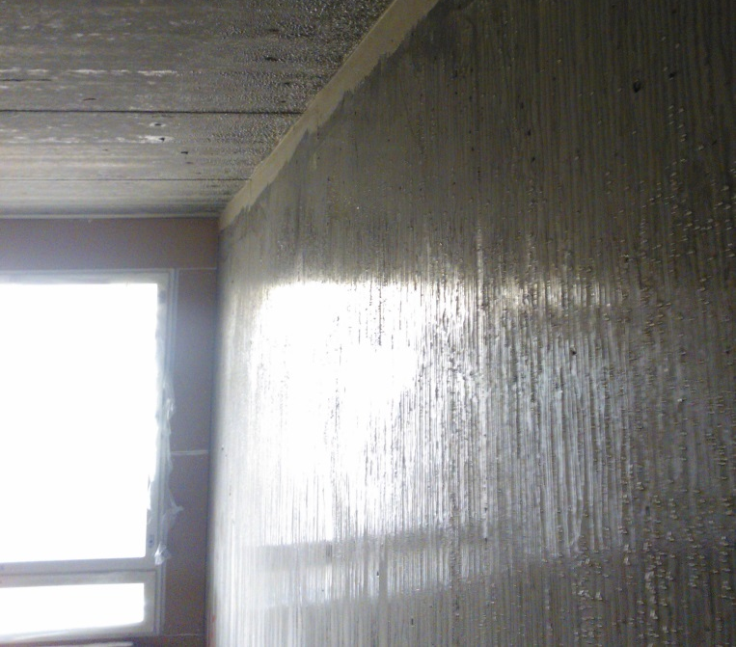
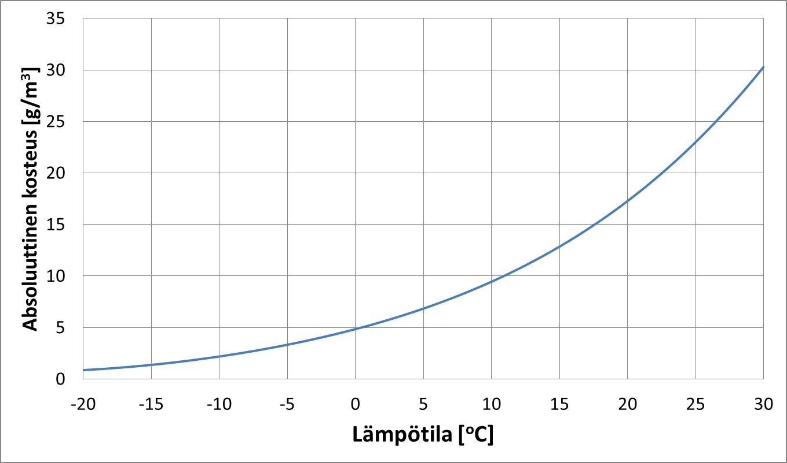
Kastepiste
Käyrä kuvaa suurinta mahdollista kosteuden määrää ilmassa eri lämpötiloissa.
Kuvassa kylmään seinä-pintaan on tiivistynyt ilmankosteutta.
Pohdinta: Milloin rakenteen sisään voi syntyä kastepiste?
Milloin se on haitallinen ja milloin haitaton?
Haitallinen: Talvella sandwich-elementin ulkokuoren sisäpintaan.
Jos tuuletus on toimiva, ei tiivistymisestä ole haittaa.
Haitaton: Peltikaton alapinta talvella, kun pellin alla on aluskate.

Slide 14
Kuivattaminen
Veden haihtuminen sitoo energiaa.
Betonirakentamisessa noin 10 % työmaan energiasta kuluu veden haihduttamiseen.
Haihtunut vesi siirretään ilmanvaihdon avulla ulkoilmaan. Ilmanvaihdon lämmityksen osuus koko energian kulutuksesta on noin puolet.
Betonia on kuivatettava useita viikkoja ennen pinnoitetöiden aloittamista.
Alkuvaiheen hidas kuivattaminen estää kuivumishalkeamat.
Valun pinnalla levitetty muovisuoja tai jälkikäsittelyaine hidastaa sopivasti kuivumista.
Oikea kuivatus vaikuttaa oleellisesti sekä energian kulutukseen että rakentamisen laadun ja aikataulun varmistamiseen.

Slide 15


Esimerkki
600 litraa
Betonin valmistuksessa käytetään vettä noin 180 litraa betonikuutiota kohti
Betoniin sitoutuu vettä kemiallisesti 60-70 litraa
Tasapainotilanteessa betonissa on kosteutta 30-40 litraa
Haihdutettava vesimäärä on 70-90 litraa betonikuutiota kohti
Paljonko 80 mm paksusta 100 m² laatasta haihtuu vettä?

Slide 16
Tehtävä
Paljonko yhdestä betonikuutiosta haihdutettava vesimäärä kuluttaa energiaa?
Haihdutettava vesimäärä = 80 litraa
Veden höyrystymislämpö = 2260 kJ/kg
80 kg x 2260 kJ/kg = 180800 kJ =180,8 MJ
= 50 kWh
(0,12 €/kWh x 50 kWh = 6 €)

Slide 17
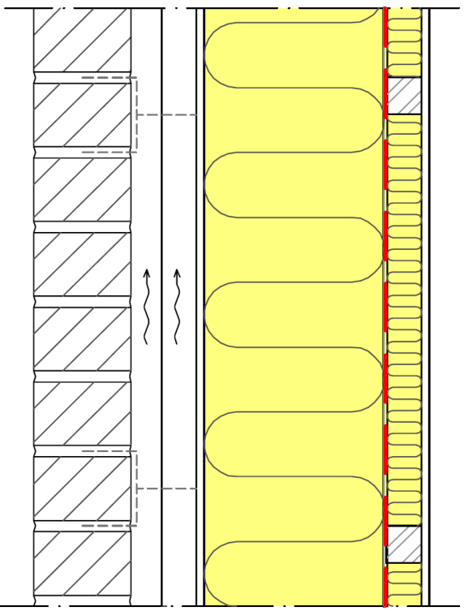
Rakenteen kosteuskäyttäytyminen ilman höyrynsulkua
+
-

Slide 18
Rakenteen kosteuskäyttäytyminen höyrynsulku asennettuna
+
-

Slide 19
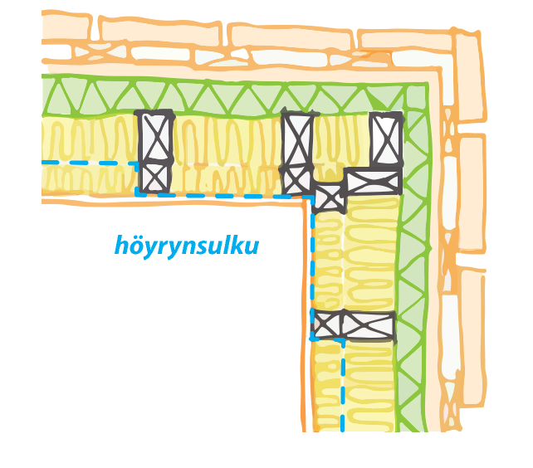
Kosteuden eristys
Pohdinta:
Kuinka höyrynsulku tehdään rakennuksen kulmissa?
Piirrä vaakaleikkaus.
-
+
Notes:
Vaihtoehtoisesti sisäpuolen 50 mm eriste asennetaan vasta, kun betonivalut ovat kuivuneet riittävästi.

Slide 20
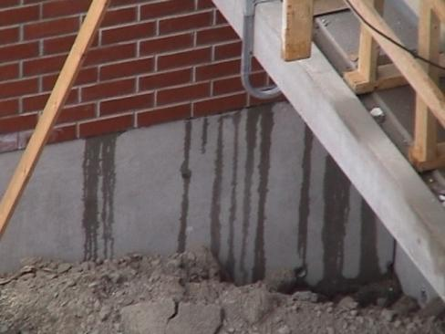
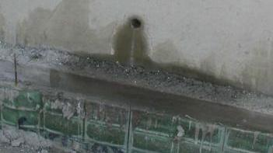
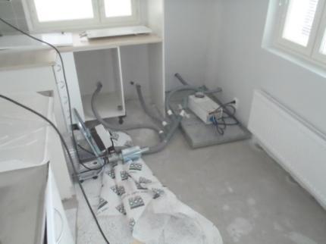
Rakennekosteus voi poistua rakenteista valumalla tai se voidaan poistaa haihduttamalla ja pahimmassa tapauksessa kuivattamalla koneellisesti.
Esimerkiksi sandwich-elementin eristeisiin jäätyvä vesi voi pilata rakennusmateriaaleja sulaessaan.
Parhaan lopputuloksen saavuttamiseksi rakenteet tulee suunnitella ja toteuttaa siten, että ne kuivuvat tuuletuksen avulla.
Asennustöissä on pyrittävä kuivaan rakentamiseen ja toteutettava rakenteiden tuuletusratkaisut huolellisesti.
Notes:
Ylin kuva: Julkisivun vedenpoisto epäonnistunut
Keskimmäinen kuva: Sokkelissa uritettu eriste ja vedenpoistoreiät
Alimmassa kuvassa kuivatetaan lattia- ja seinärakenteita, jossa eristeisiin jäätynyt vesi pitkän pakkaskauden jälkeen suli ja pilasi 16 asunnon lattiamateriaalit.

Slide 21

Muista myös tuulettaa

Slide 22
Tuuletuksen merkitys olosuhteille
Mollierin diagrammista nähdään että:
jos ulkoilman lämpötila on alle 0 °C, on ilmakuutiossa korkeintaan 5 grammaa vesihöyryä
jos työmaan sisällä on lämmintä 15 °C ja Rh 80 %, on ilmakuutiossa vesihöyryä 10 grammaa
jos 10 000 rm³ työmaalla vaihdetaan ilma kerran tunnissa, poistuu sisältä 50 litraa vettä.

Slide 23
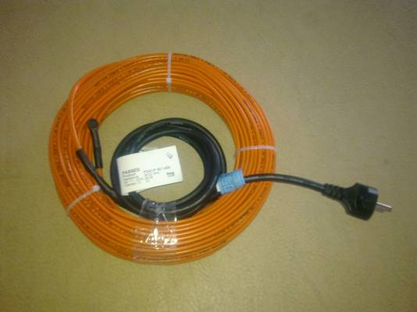

Nostamalla betonin lämpötilaa kymmenellä asteella kuivumisaika puolittuu lähes aina riippumatta kuivatusolosuhteista.
Lämmityskaapeleilla ja infrakuivaimilla lämpö
kohdistetaan sinne, missä sitä erityisesti tarvitaan

Slide 24
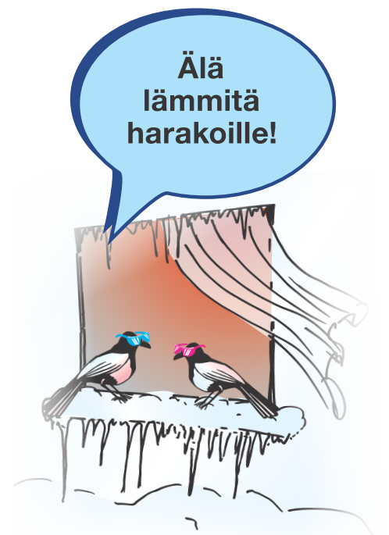

Tuuma riittää tuuletukseen

Slide 25
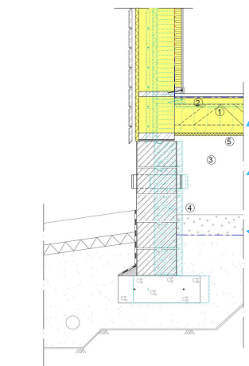
Rossipohjan työjärjestykset!
Kuinka tuulensuojalevy (5) asennetaan alapohjan alapintaan?
  Tuulensuojan on oltava kosteutta kestävä.
  Huomioi, että tuulensuojalevyn on
  peitettävä kaikki puurakenteet.
  Lattia ja liitokset on tehtävä ilmatiiviiksi.

Slide 26
Paripörinä:
Pullotalo vai hengittävä rakenne?
Rakenteiden hengittämisellä ei tarkoiteta ilman virtausta vaan rakenteen kykyä sitoa ja luovuttaa kosteutta.
Nykykäsityksen mukaan rakenteista on tehtävä tiiviitä ja hyvä sisäilma luodaan ilmanvaihdolla.
Kuka haluaa hengittää vanhojen rakenteiden läpi virrannutta ilmaa?

Slide 27



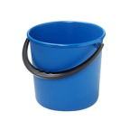
Tiesitkö, että 33 kg kaasun polttoa tuottaa
yli 53 kg vesihöyryä
3 L
10 L
10 L
10 L
10 L
10 L

Slide 28

Oppimateriaaliin on sisällytetty energiatehokkaaseen rakentamiseen tarvittavia hyviä käytäntöjä ja periaatteita. Kirjoittajat eivät vastaa niiden sopivuudesta yksittäisiin rakennuskohteisiin sellaisinaan.
Yksittäisten rakennuskohteiden toteutus tulee tehdä kyseisten kohteiden toteutussuunnitelmien mukaisesti.
Alkuperäinen aneisto on tuotettu EU:n Horizon2020-ohjelman BUILDUPSkills-hankkeessa (Motiva Oy, TTS, TUT, 2016). Työryhmä: Olli Teriö, Jukka Lahdensivu, Juhani Heljo, Jaakko Sorri, Ulrika Uotila, Aki Peltola, Jari Hämäläinen & Heidi Sumkin. Aineisto päivitetty 2019 (Risto Tenhunen ja Olli Teriö). www.motiva.fi/buildupskills
Kiitos!

